Slide 1
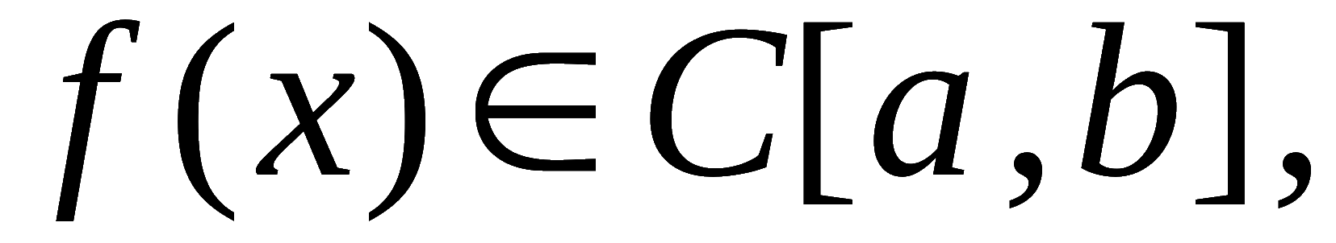
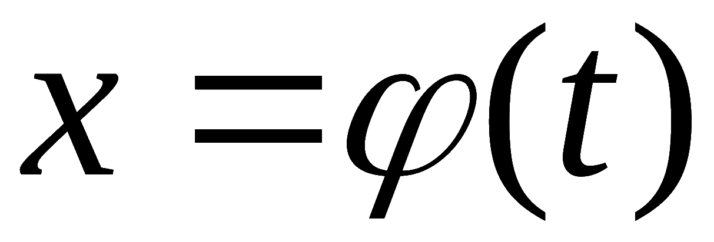
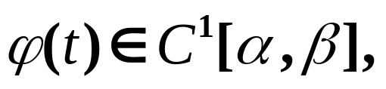


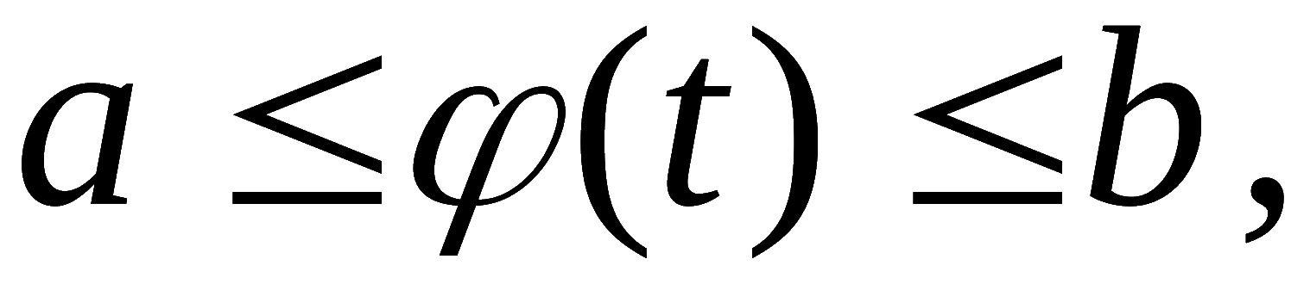
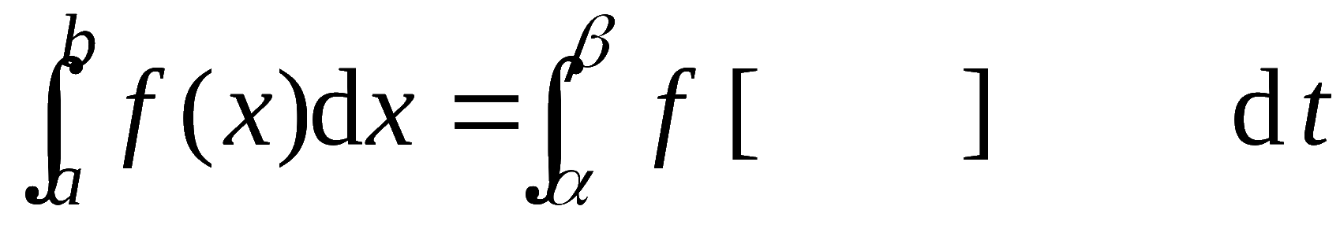


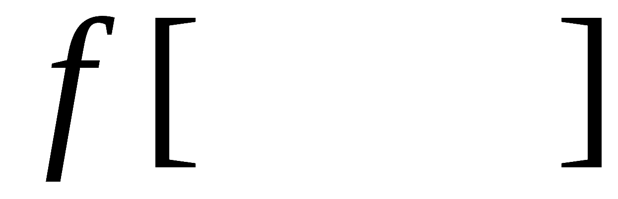



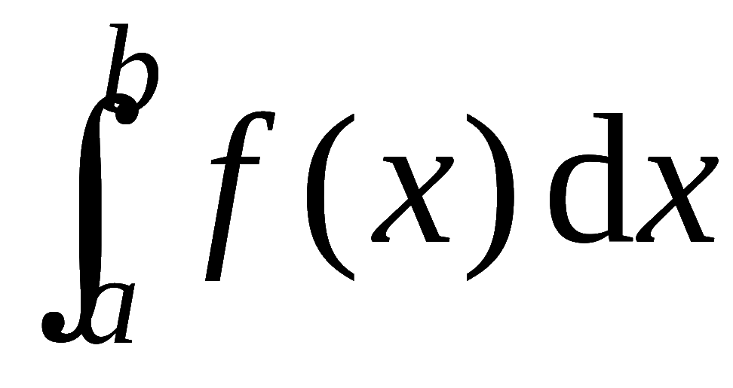



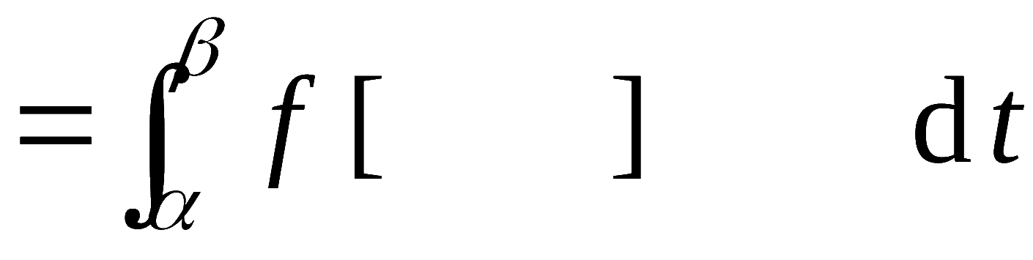
三、定积分的换元法
定理1 设函数
单值函数
满足:
1)
2) 在
上
则
换元必换限
证: 所证等式两边被积函数都连续,
因此积分都存在 ,
且它们的原函数也存在 .
则
是
的原函数 ,
因此有

Slide 2

三、定积分的换元法
定理1 设函数
单值函数
满足:
1)
2) 在
上
则
换元必换限
说明:
1) 当β < α , 即区间换为
定理 1 仍成立 .
2) 注意换元必换限 , 原函数中的变量不必代回 .

Slide 3
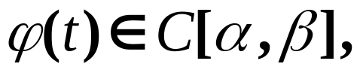
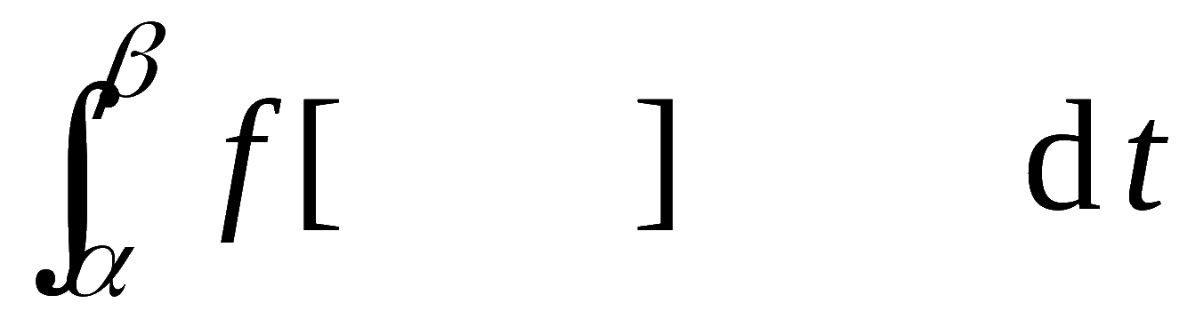
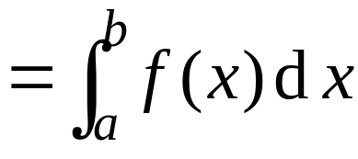

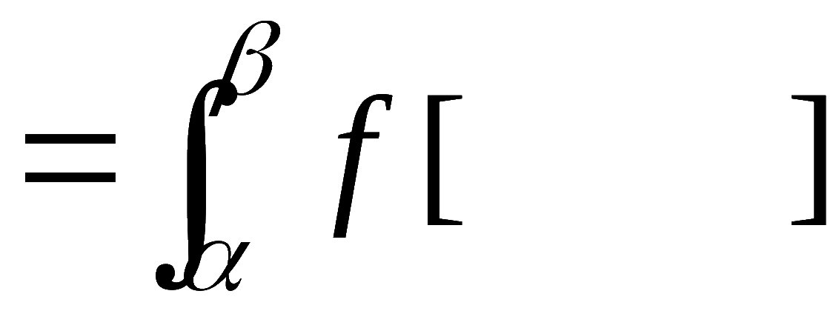

三、定积分的换元法
定理1 设函数
单值函数
满足:
1)
2) 在
上
则
换元必换限
3) 换元公式也可反过来使用 , 即
或配元
只配元不换限

Slide 4
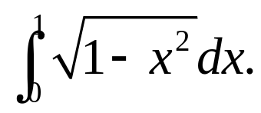







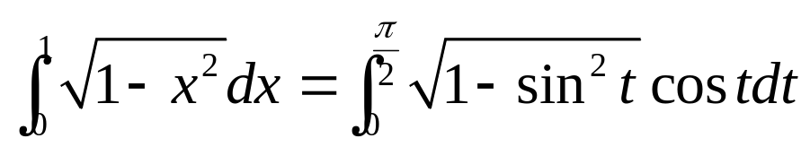
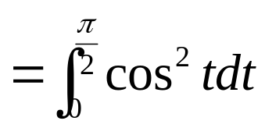
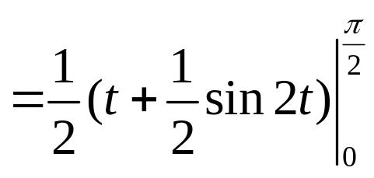
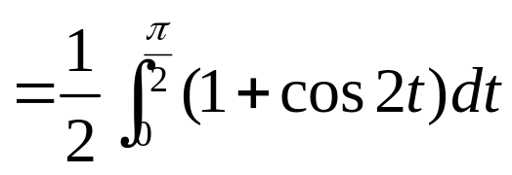
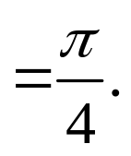
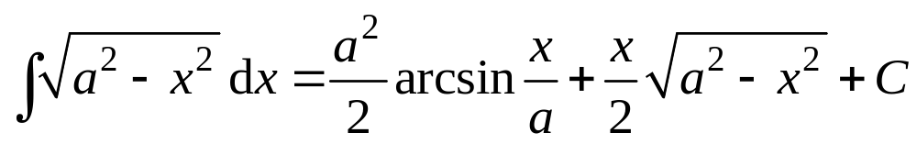
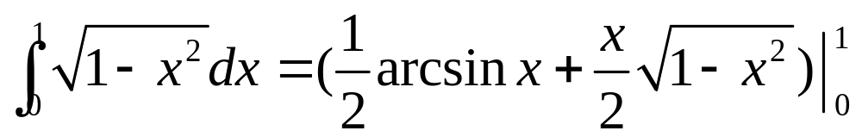
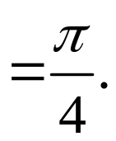
例1
计算
解:
令
则当
时,
所以
换元必换限
也可直接用定积分的几何意义求
对比：

Slide 5
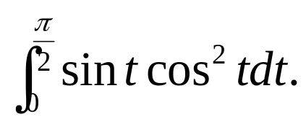





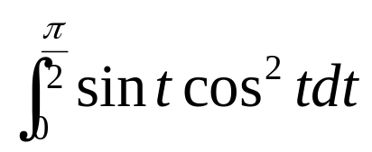
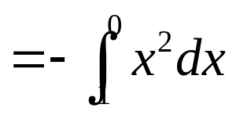
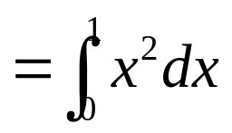
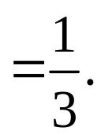
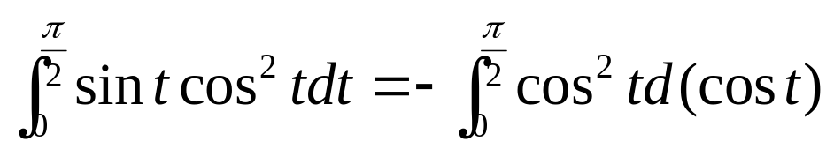
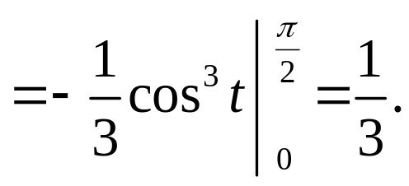
例2
计算
解:
令
则当
时,
所以
换元必换限
或
只配元不换限

Slide 6
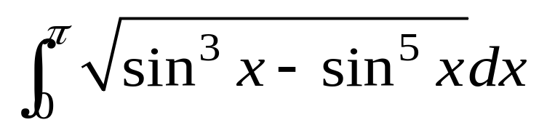
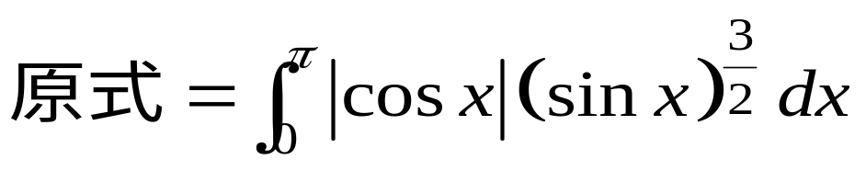
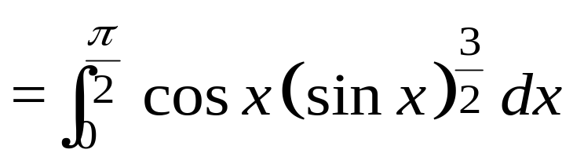
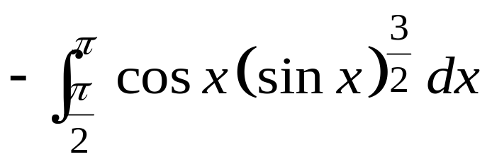
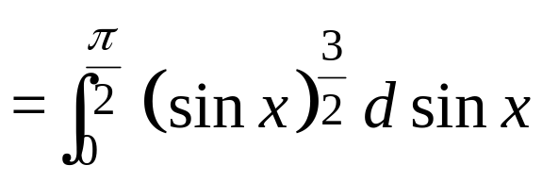
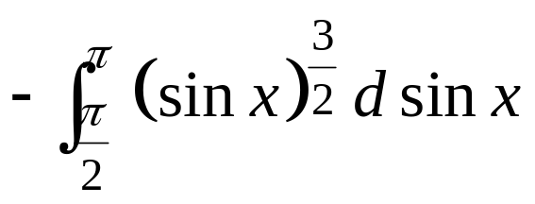
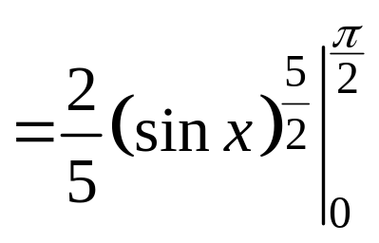
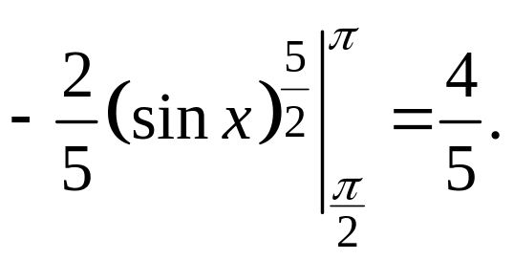
例3
计算
解:

Slide 7


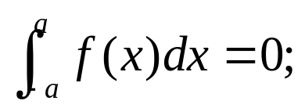
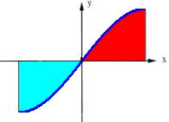
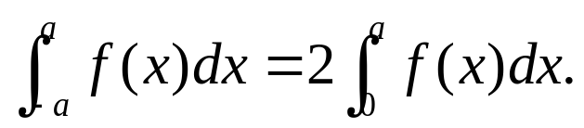
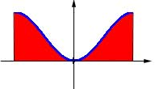
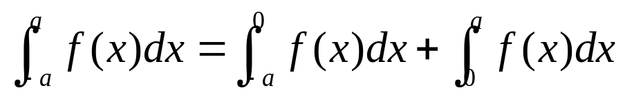
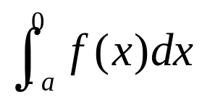
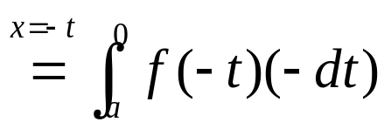
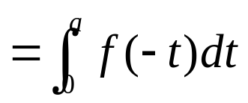
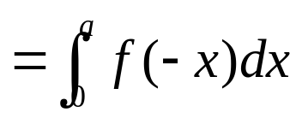
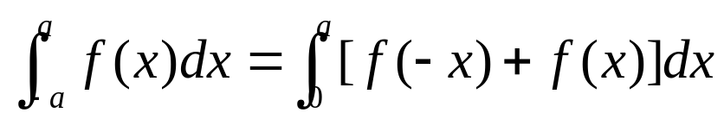
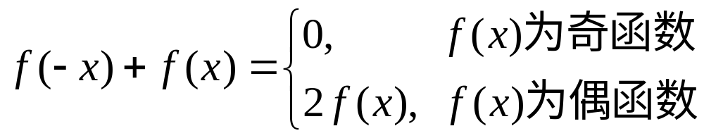
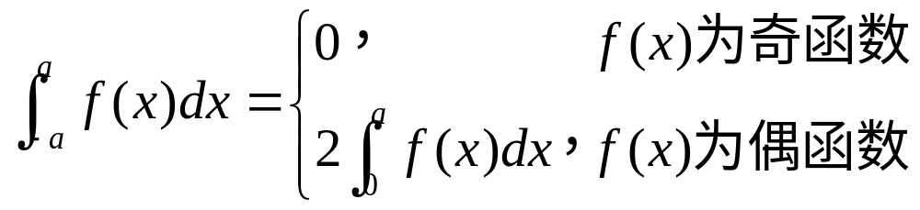
设
在对称区间
上可积.证明:
“偶倍奇零”
例4
(1)
若
为奇函数,则
(2)
若
为偶函数,则
证:
所以
又
此例结果可作为结论使用
故

Slide 8
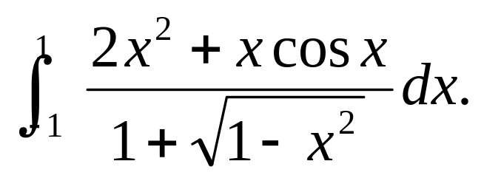
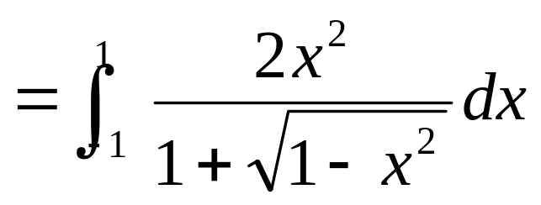






例5. 计算
解
原式
偶函数
奇函数
单位圆的面积

Slide 9





证（1）

Slide 10













要证
（2）

Slide 11








例7 计算

Slide 12











四、定积分的分部积分法
定理2
则
证:

Slide 13



















例8. 计算
解:
原式 =
例9.
计算
解:

Slide 14










例10. 计算
解

Slide 15







例11. 计算
解:
也可直接配元
再用分部积分

Slide 16














例12. 设 求
解

Slide 17












例13. 证明
教材P178例21
n 为偶数
n 为奇数
沃利斯(Wallis)公式
证: 令
则

Slide 18
























由此得递推公式
于是
而
故所证结论成立 .

Slide 19





沃利斯(Wallis)公式:
例:

Slide 20







内容小结
换元积分法
换元必换限
配元不换限
边积边代限
基本积分法
分部积分法
思考与练习
1.
提示: 令
则

Slide 21






原积分变量
解:
新积分变量

Slide 22



















3. 设
解法1
解法2
对已知等式两边求导,
思考:
若改题为
得
提示: 两边求导, 得

Slide 23











4. 设
求
解:
(分部积分)

Slide 24








5. 证明
是以π 为周期的函数.
证：
是以π 为周期的周期函数.

Slide 25









6.
试证
解：
右端
分部积分
再次分部积分
= 左端

Slide 26

练 习 题 1

Slide 27


Slide 28


Slide 29


Slide 30

练习题1 答案

Slide 31


练 习 题 2

Slide 32




Slide 33


练习题2 答案

Slide 34


